Slide 1
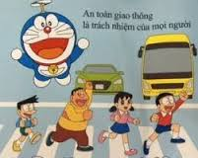

Slide 2
TRƯỜNG TIỂU HỌC PHÚC ĐỒNG
AN TOÀN GIAOTHÔNG
LỚP 3B
Bài 1: Giao thông đường bộ

Slide 3
Chuyên đề
An toàn giao thông
Lớp 3B

Slide 4
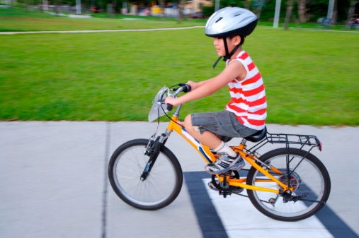
AN TOÀN GIAO THÔNG LÀ GÌ?

Slide 5
Chúng ta phải làm gì để đảm bảo an toàn giao thông?

Slide 6
-Thứ nhất :phải tuôn thủ theo các biển báo giao thông.
-Thứ hai :phải tuôn theo những người chỉ dẫn giao thông.
-Thứ ba :phải tuôn theo tín hiệu đèn giao thông.
-Thứ tư :người đi bộ phải đi trên vạch kẻ trắng.

Slide 7

Biển báo cấm người đi bộ

Slide 8
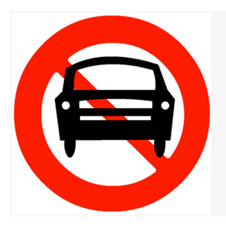
Cấm ôtô

Slide 9

Cấm quay đầu

Slide 10

Cấm đi ngược chiều

Slide 11
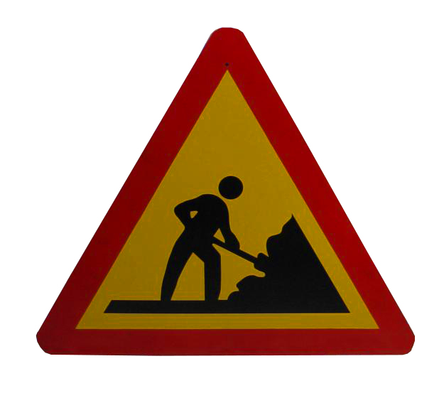
Chỗ đang thi công

Slide 12
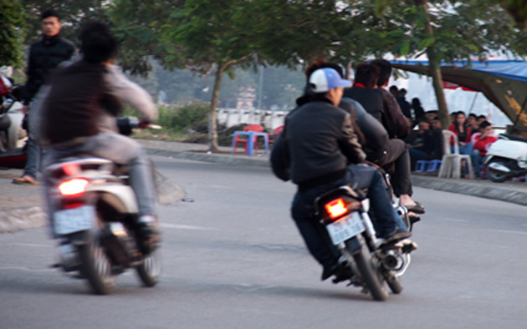
Những trường hợp xảy ra tai nạn giao thông
Phóng nhanh, vượt ẩu

Slide 13
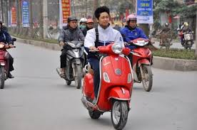
Không đội mũ bảo hiểm

Slide 14
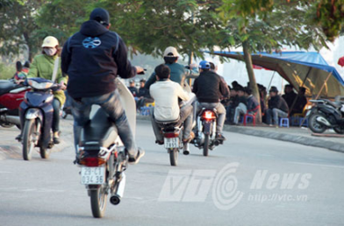
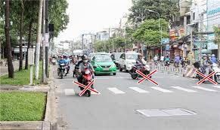

Slide 15
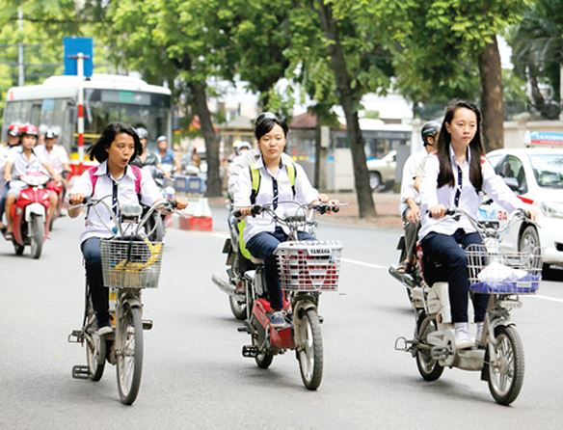
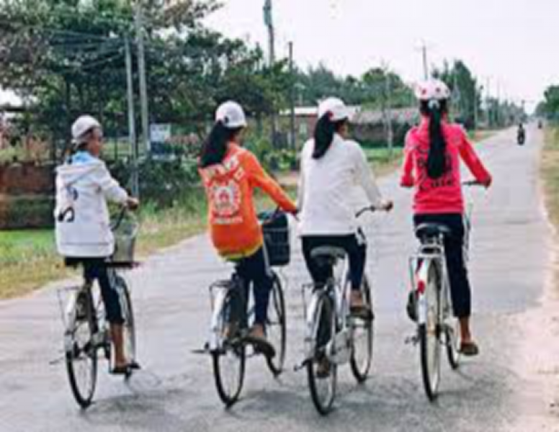
Dàn hàng ngang

Slide 16
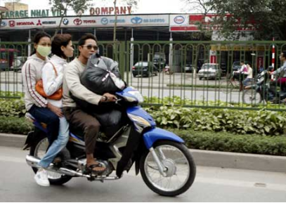
Đèo quá số người quy định, không đội mũ bảo hiểm.

Slide 17
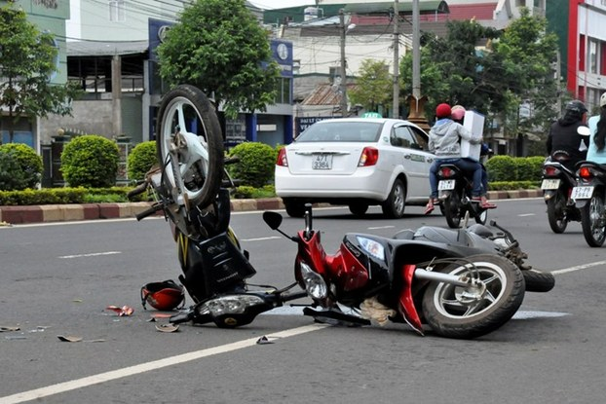
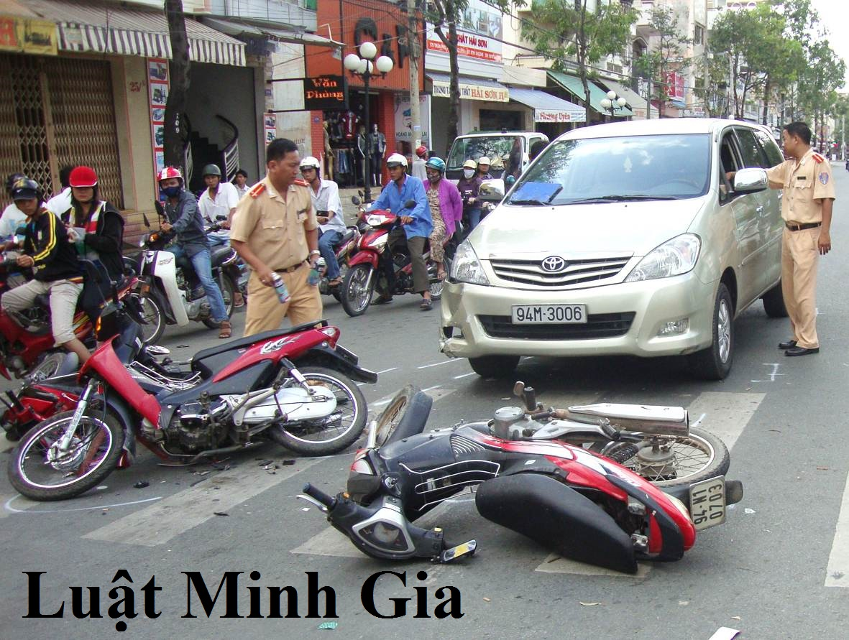
Hậu quả của tai nạn giao thông

Slide 18
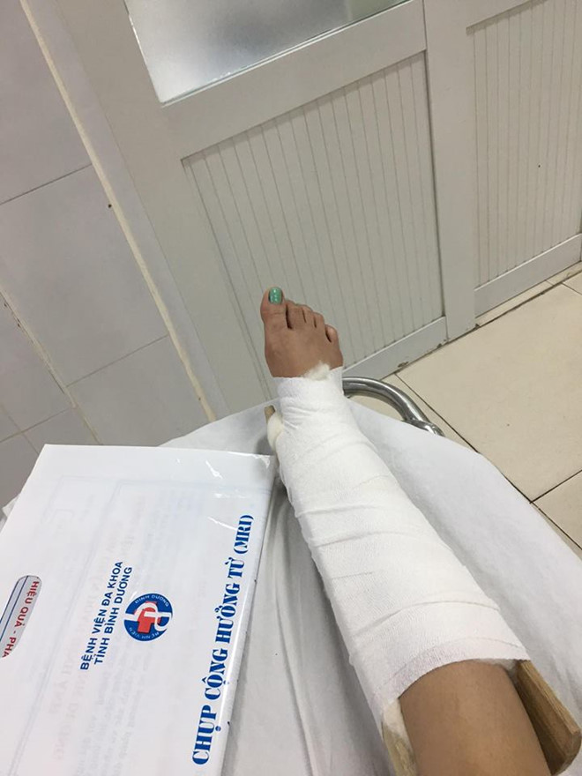
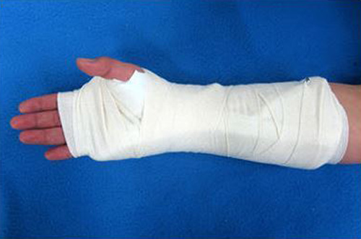

Slide 19
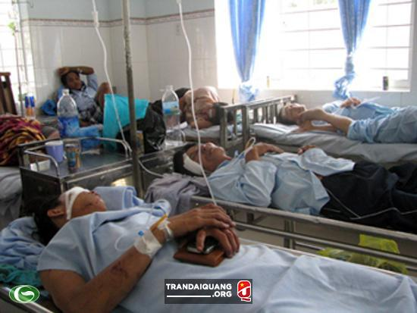

Slide 20
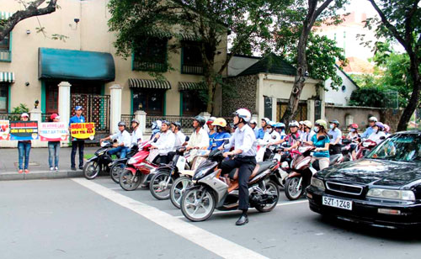
Cách phòng tránh tai nạn giao thông

Slide 21
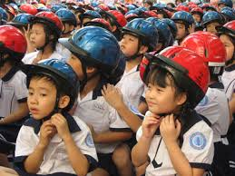
Đi xe máy thì cần có mũ bảo hiểm

Slide 23
BÀI HỌC HÔM NAY ĐÃ KẾT THÚC

Slide 24


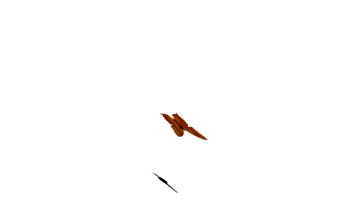


Chào tạm biệt
các em!

